Slide 1
支持向量机 Support Vector Machines
南开大学计算机学院
谢晋

Slide 2
提纲
SVM简介
线性可分支持向量机与硬间隔最大化
线性支持向量机与软间隔最大化
核函数和非线性支持向量机
SMO 算法

Slide 3

SVM和Vapnik
弗拉基米尔·万普尼克出生于苏联，乌兹别克；
1990年， AT&T贝尔实验室(后来的香农实验室) 提出SVM算法
1995年，被伦敦大学聘为计算机与统计科学专业的教授。
2002年，工作于新泽西州普林斯顿的NEC实验室，同时是哥伦比亚大学的特聘教授。2006年，成为美国国家工程院院士。
《基于经验数据的依赖性估计(Estimation of Dependences Based onEmpirical Data)》 1982
《统计学习理论的本质(The Nature of Statistical Learning Theory)》1995
《统计学习理论(Statistical Learning Theory)》 1998

Slide 4
SVM
支持向量机(support vector machines. SVM)
二类分类模型。它的基本模型是定义在特征空间上的间隔最大的线性分类器，间隔最大使它有别于感知机；
支持向量机还包括核技巧，这使它成为实质上的非线性分类器.
支持向量机的学习策略就是间隔最大化，可形式化为一个求解凸二次规划(convex quadratic programming)的问题，也等价于正则化的合页损失函数的最小化问题。支持向量机的学习算法是求解凸二次规划的最优化算法。

Slide 5
SVM分类
支持向量机(support vector machines. SVM)
线性可分支持向量机(linear support vector machine in linearly separable case ).
硬间隔最大化(hard margin maximization)；
线性支持向量机(linear support vector machine)
训练数据近似线性可分时，通过软间隔最大化(soft margin maximization)；
非线性支持向量机(non-linear support vector machine)
当训练数据线性不可分时，通过使用核技巧(kernel trick)及软间隔最大化。

Slide 6
SVM分类
支持向量机(support vector machines. SVM)
当输入空间为欧氏空间或离散集合、特征空间为希尔伯特空间时，核函数(kernel function)表示将输入从输入空间映射到特征空间得到的特征向量之间的内积；
通过使用核函数可以学习非线性支持向量机，等价于隐式地在高维的特征空间中学习线性支持向量机，这样的方法称为核技巧；
核方法(kernel method)是比支持向量机更为一般的机器学习方法.

Slide 7
线性可分支持向量机
二分类问题：
输入空间：欧式空间或离散集合
特征空间：欧式空间或希尔伯特空间
线性可分支持向量机、线性支持向量机：假设这两个空间的元素一一对应，并将输入空间中的输入映射为特征空间中的特征向量；
非线性支持向量机：利用一个从输入空间到特征空间的非线性映射将输入映射为特征向量；
支持向量机的学习是在特征空间进行的.

Slide 8
线性可分支持向量机
假设特征空间上的训练数据集：
正例和负例
学习的目标：找到分类超平面，
线性可分支持向量机：给定线性可分训练数据集，通过间隔最大化或等价地求解相应的凸二次规划问题学习得到的分离超平面为
决策函数

Slide 9
线性可分支持向量机与硬间隔最大化
w·x + b =0
w
w·x + b <0
w·x + b >0

Slide 10
超平面选择
?

Slide 11
间隔
支持向量
支持向量

Slide 12
点到超平面的距离
x
x'

Slide 13
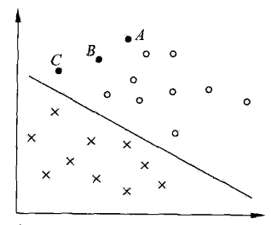
函数间隔和几何间隔
点到分离超平面的远近
表示分类预测的确信程度
的符号与类标记y的符号是否一致
表示分类是否正确
所以：
表示分类的正确性和确信度

Slide 14


函数间隔和几何间隔
函数间隔
样本点的函数间隔
训练数据集的函数间隔
表示分类预测的正确性
和确信度
x
x'

Slide 15


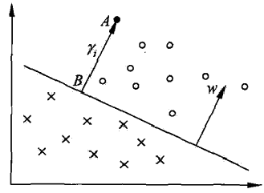

函数间隔和几何间隔
几何间隔
样本点的几何间隔：正例和负例

Slide 16

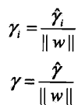
函数间隔和几何间隔
几何间隔
对于给定的训练数据集T和超平面(w, b)
训练数据集的几何间隔
即

Slide 17
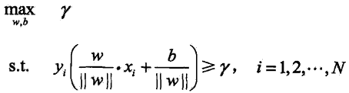
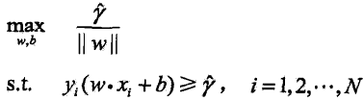


间隔最大化
最大间隔分类超平面
根据几何间隔和函数间隔的关系
考虑
可以取
最大化 和最小化 等价

Slide 18
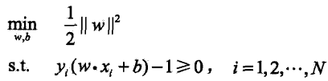
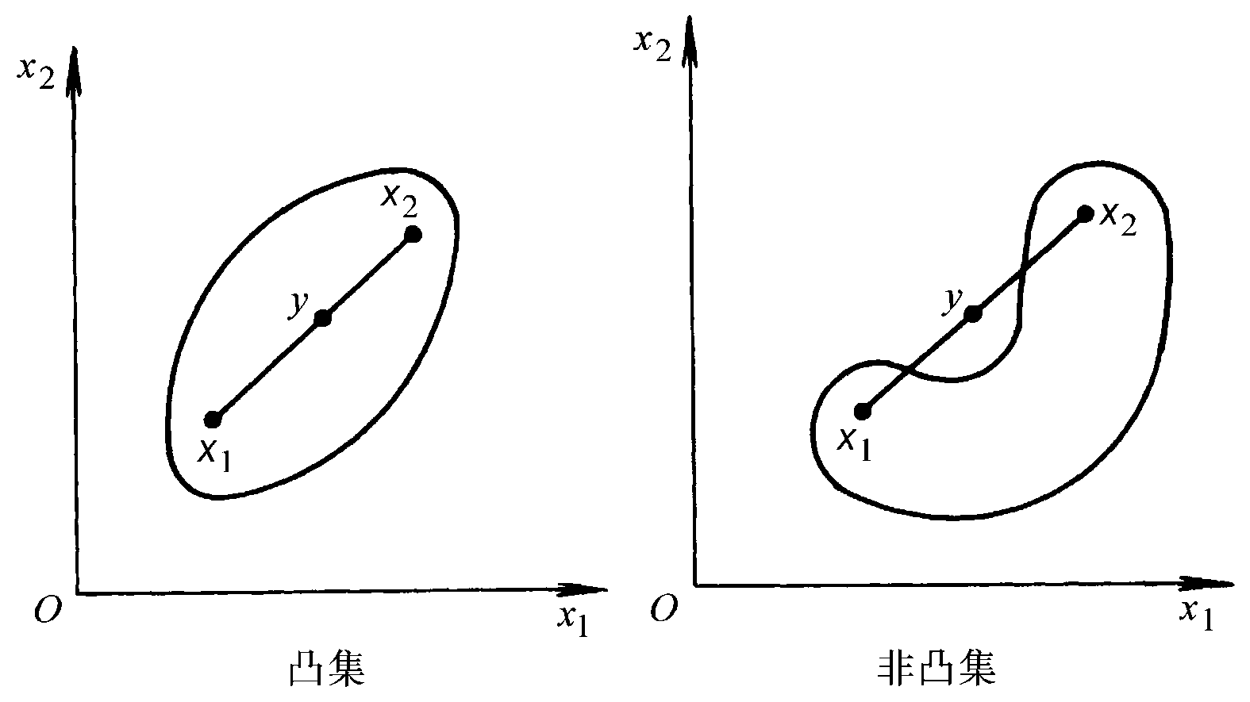
间隔最大化
线性可分支持向量机学习的最优化问题
凸二次规划(convex quadratic programming)
凸集

Slide 19


凸优化问题
凸优化问题: 指约束最优化问题：
其中，目标函数f(w) 和约束函数g_{i}(w)都是R^{n}上连续可微的凸函数，约束函数h_{j}(w)是R^{n}上的仿射函数
当目标函数为二次函数，g函数为仿射函数时，为凸二次规划问题。

Slide 20

线性可分支持向量机学习算法
输入：线性可分训练数据集
输出：最大间隔分离超平面和分类决策函数
构造并求解约束最优化问题
求得w*和b*
得到分离超平面
分类决策函数

Slide 21
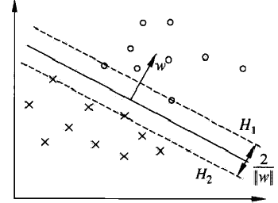
支持向量和Margins（边界）
在线性可分情况下，训练数据集的样本点中与分离超平面距离最近的样本点的实例称为支持向量(support vector)；
支持向量是使约束条件式等号成立的点，即
正例：
负例：

Slide 22
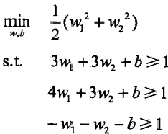
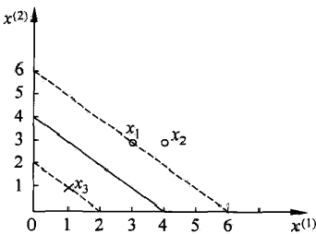


例子：

Slide 23
拉格朗日对偶
如何求解：
在约束最优化问题中，常常利用拉格朗日对偶 (Lagrange duality)将原始问题转换为对偶问题，通过解对偶问题得到原始问题的解。

Slide 24



拉格朗日对偶
原始问题
设f(x),c(x),h(x)是定义在R^{n}上的连续可微函数
引进拉格朗日函数 为乘子，
考虑x的函数，P为原始问题

Slide 25


拉格朗日对偶
拉格朗日函数
假设给定某个x，如果x违反约束条件：

Slide 26



拉格朗日对偶
考虑极小问题：
与原始最优化问题等价

Slide 27


拉格朗日对偶
1. 原始问题
则：
称为广义拉格朗日函数的极小极大问题
定义原始问题的最优值

Slide 28




拉格朗日对偶
2. 对偶问题
定义：
最大值问题称为广义拉格朗日函数的极大极小问题
表示为约束最优化问题：
称为原始问题的对偶问题，
对偶问题的最优值

Slide 29
原始问题和对偶问题的关系
定理：
若原始问题和对偶问题都有最优值，则
推论：
设x*，和α*，β*分别是原始问题和对偶问题的可行解，并且d*=p*，则x*，和α*，β*分别是原始问题和对偶问题的最优解

Slide 30
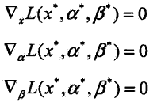
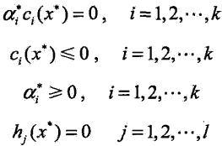
KKT条件
定理：对原始问题和对偶问题，假设函数f(x)和c_{i}(x)是凸函数，h_{j}(x)是仿射函数，并且不等式c_{i}(x)是严格可行的，则x*，和α*，β*分别是原始问题和对偶问题的解的充分必要条件是x*，和α*，β*满足karush-Kuhn-Tucker(KKT)条件。

Slide 31
学习的对偶算法
对于线性可分支持向量机的优化问题，原始问题：
应用拉格朗日对偶性，通过求解对偶问题，得到原始问题的解。
优点：
对偶问题往往容易解
引入核函数，推广到非线性分类问题

Slide 32


学习的对偶算法
定义拉格朗日函数
原问题：极小极大，对偶问题：极大极小

Slide 33

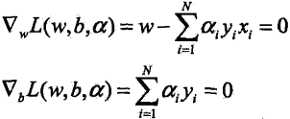
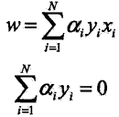
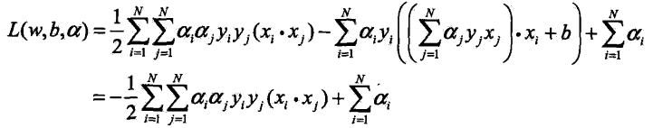

学习的对偶算法
先求L(w,b,α)对w，b的极小，再求对α的极大
1、求： ，对w，b分别求偏导并令等于0
由
得：

Slide 34



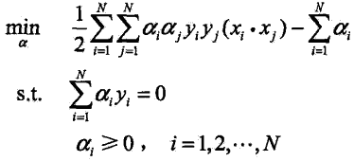
学习的对偶算法
求 对α的极大，即是对偶问题：

Slide 35

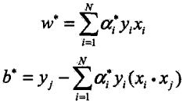
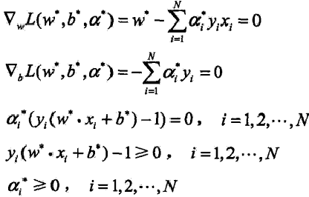

学习的对偶算法
定理：设 是对偶最优问题的解，则存在下标j，使得 ，并可按下式求得原始问题的解。
证明：由

Slide 36



学习的对偶算法
定理：设 是对偶最优问题的解，则存在下标j，使得 ，并可按下式求得原始问题的解。
证明：由 ，其中至少有一个
反证法：
假设 ： , 由 可知w*=0，
但这不是原始优化问题的解，产生矛盾。
对此：有
将
代入上式

Slide 37


学习的对偶算法
由此定理可知，分离超平面可以写成：
分类决策函数可以写成：
这就是说，分类决策函数只依赖于输入x和训练样本输入的内积，上式称为线性可分支持向量机的对偶形式.

Slide 38



线性可分支持向量机学习算法
输入：线性可分训练数据集
输出：最大间隔分离超平面和分类决策函数
1、构造并求解约束最优化问题
求得最优解：

Slide 39




线性可分支持向量机学习算法
2、计算
并选择α*的一个正分量 ，计算
3、求得分离超平面
分类决策函数

Slide 40
支持向量
考虑原始优化问题和对偶优化问题，
将数据集中对应于 的样本 的实例x_{i}
称为支持向量
支持向量一定在分割边界上，由KKT互补条件：
对应于 的样本 x_{i}
或

Slide 41
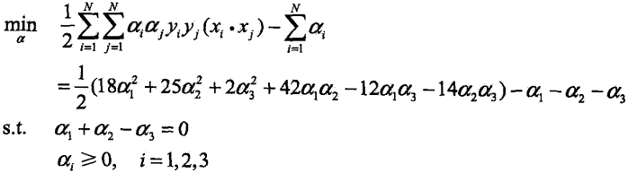

例子：
正例点 负例点
解：对偶形式
将 带入目标函数并记为

Slide 42






例子：
对 求偏导数，并令其为0，易知 在 取极值，但该点不满足约束条件 ，所以最小值应在边界上达到
当 时，最小值
当 时，最小值
于是 在 获得极小，
这样 对应的实例向量为支持向量

Slide 43



例子：
计算得：
分离超平面为：
分类决策函数为：

Slide 44

线性支持向量机与软间隔最大化
训练数据中有一些异常点（outlier），不能满足函数间隔大于等于1的约束条件。
解决方法：对每个样本点 引进一个松弛变量
使得函数间隔加上松弛变量大于等于1，约束条件变为：
目标函数变为：
C > 0 为惩罚参数
ξ_{i}
ξ_{i}
C权衡了经验风险（对样本的拟合能力）和结构风险（对测试样本的预测能力）

Slide 45

线性支持向量机与软间隔最大化
线性不可分的线性支持向量机的学习问题：
可证明w的解是唯一的，b不是，
设该问题的解是w*,b*,可得到分离超平面和决策函数

Slide 46
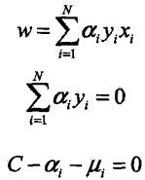
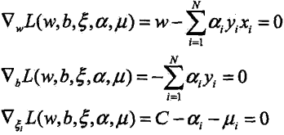
线性支持向量机与软间隔最大化
原始问题的拉格朗日函数：
其中：
对偶问题是拉格朗日函数的极大极小问题
首先求 对w,b,ξ的极小，由
得：
带入

Slide 47



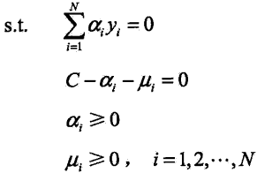
线性支持向量机与软间隔最大化
得：
再对 求α的极大，得到对偶问题：

Slide 48





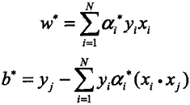
线性支持向量机与软间隔最大化
原始问题的对偶问题：
定理：设 是对偶问题的一个解，若存在α*的一个分量 ，则原始问题的解w*,b*

Slide 49
线性支持向量机学习算法
输入：线性可分训练数据集
输出：分离超平面和分类决策函数
1、构造并求解约束最优化问题
求得最优解：

Slide 50

线性支持向量机学习算法
2、计算
并选择α*，适合条件 ，计算
3、求得分离超平面
分类决策函数

Slide 51
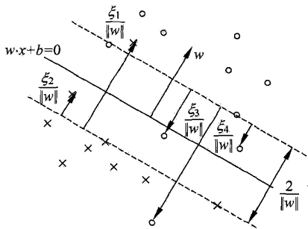


支持向量

Slide 52


合页损失函数hinge loss function
线性支持向量机学习还有另外一种解释，就是最小化以下目标函数：
第一项：
称为合页损失函数

Slide 53
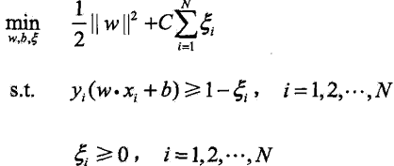

合页损失函数hinge loss function
线性支持向量机原始最优化问题:
等价于：

Slide 54
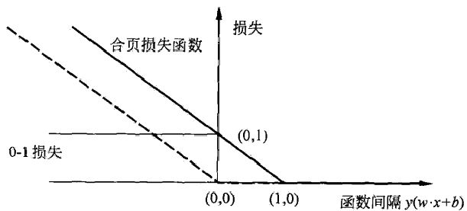
合页损失函数hinge loss function

Slide 55
非线性支持向量机与核函数(Kernel function)
非线性可分问题
如果能用R^{n}中的一个超曲面将正负例正确分开，则称这个问题为非线性可分问题.
0
x
x
x²
0
x

Slide 56
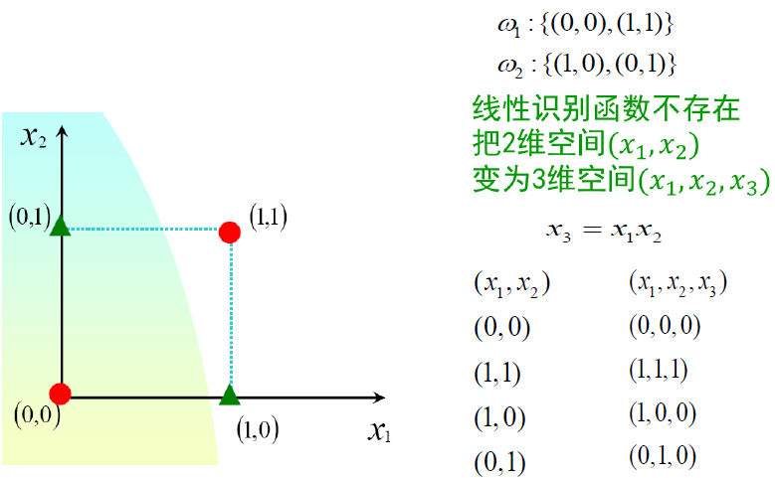
非线性支持向量机与核函数
例子

Slide 57
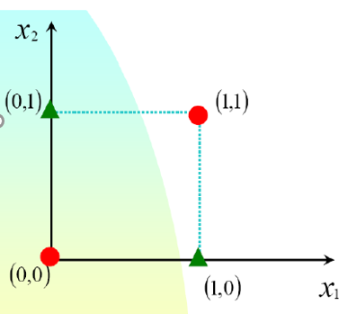
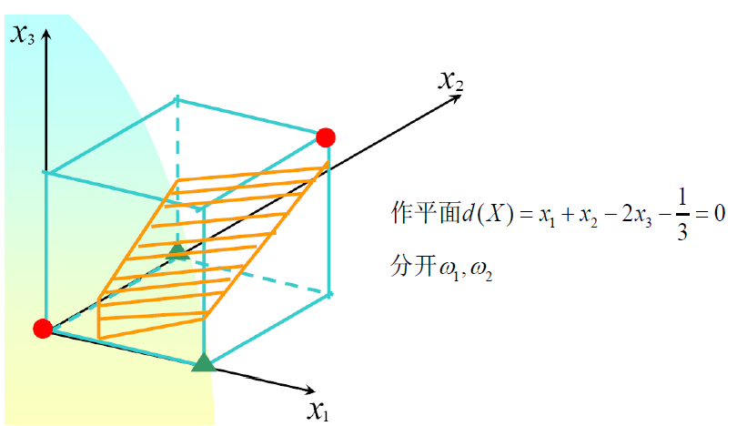
例子
Φ: x → φ(x)

Slide 58
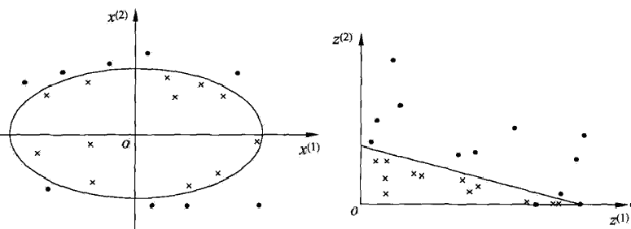




非线性支持向量机与核函数
非线性问题往往不好求解，所以希望能用解线性分类间题的方法解决这个问题。
采取的方法是进行一个非线性变换，将非线性问题变换为线性问题，通过解变换后的线性问题的方法求解原来的非线性问题。
原空间：
新空间：

Slide 59
非线性支持向量机与核函数
线性模型:由于简单，在机器学习/统计中很流行
对于真实世界的数据，线性模型通常是不够的
总体思路:原特征空间总是可以映射到训练集可分离的高维特征空间
Φ: x → φ(x)

Slide 60
非线性支持向量机与核函数
用线性分类方法求解非线性分类问题分为两步:
首先使用一个变换将原空间的数据映射到新空间;
然后在新空间里用线性分类学习方法从训练数据中学习分类模型。
核技巧就属于这样的方法
核技巧应用到支持向量机，其基本想法：通过一个非线性变换将输入空间(欧氏空间R”或离散集合)对应于一个特征空间(希尔伯特空间)，使得在输入空间中的超曲面模型对应于特征空间中的超平面模型(支持向量机)。分类问题的学习任务通过在特征空间中求解线性支持向量机就可以完成.

Slide 61

非线性支持向量机与核函数
核函数定义：
设X是输入空间(欧氏空间R^{n}的子集或离散集合)，又设H为特征空间(希尔伯特空间)，如果存在一个从X到H的映射
使得对所有
函数K(x,z)满足条件
则称 为核函数， 为映射函数，
式中 为 和 的内积

Slide 62
非线性支持向量机与核函数
核技巧的想法是：
在学习与预测中只定义核函数K(x,z)，而不显式地定义映射函数，通常，直接计算K(x,z)比较容易，而通过 和 计算K(x, z)并不容易。
注意：φ是 输入空间R^{n}到特征空间H的映射，特征空间H一般是高维，映射可以不同。

Slide 63
非线性支持向量机与核函数
例：
假设输入空间是R²，核函数是 ,试找出其相关的特征空间H和映射
解：
可以取：
容易验证：

Slide 64

非线性支持向量机与核函数
例：
假设输入空间是R²，核函数是 ,试找出其相关的特征空间H和映射
解：
同样：
都满足条件。

Slide 65



核函数在支持向量机的应用
线性支持向量机对偶问题中，无论是目标函数还是决策函数都只涉及输入实例和实例之间的内积。
目标函数中的内积 用核函数 代替，目标函数：
决策函数：

Slide 66
核函数
问题：
己知映射函数φ，可以通过 和 的内积求得核函数K(x,z).
不用构造映射φ, 能否直接判断一个给定的函数K(x,z)是不是核函数?
或者说，函数K(x,z)满足什么条件才能成为核函数?
假设K(x,z)是定义在 上的对称函数，并且对任意的
K(x,z)关于 的Gram矩阵是半正定的，可以依据函数K(x,z)，构成一个希尔伯特空间(Hilbert space)；
其步骤是首先定义映射φ ，并构成向量空间S，然后在S上定义内积构成内积空间; 最后将S完备化构成希尔伯特空间。

Slide 67

正定核
正定核的充要条件
设K： ，是对称函数，则K(x,z)为正定核函数的充要条件是对任意 K(x,z)对应的Gram矩阵
是半正定的。

Slide 68
正定核
正定核的等价定义
设 ，是K(x,z)是定义在 对称函数，如果对任意的 K(x,z)对应的Gram矩阵
半正定的，则称K(x,z)为正定核。
这一定义在构造核函数时很有用。但对于一个具体函数K(x,z) 来说，检验它是否为正定核函数并不容易，因为要求对任意有限输入集 验证K对应的Gram矩阵是否为半正定的。
在实际问题中往往采用已有的核函数。

Slide 69
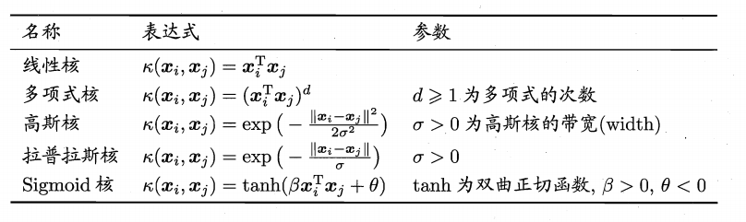
常用核函数

Slide 70




常用核函数
1、多项式核函数（Polynomial kernel function)
对应的支持向量机为P次多项式分类器，分类决策函数：
2、高斯核函数 （Gaussian Kernel Function)
决策函数：

Slide 71

非线性支持向量机学习算法
输入：线性不可分训练数据集
输出：分类决策函数
1、选取适当的核函数和参数C，构造最优化问题：
求得最优解：

Slide 72


非线性支持向量机学习算法
2、并选择α*，适合条件 ，计算
3、构造决策函数
当K(x,z)是正定核函数时， 最优化问题是凸二次规划问题，解是存在的。

Slide 73
序列最小最优化算法
序列最小最优化(sequential minimal optimization SMO)算法：1998年由Platt提出。
动机：
支持向量机的学习问题可以形式化为求解凸二次规划问题.这样的凸二次规划问题具有全局最优解，并且有许多最优化算法可以用于这一问题的求解；
但是当训练样本容量很大时，这些算法往往变得非常低效，以致无法使用.所以，如何高效地实现支持向量机学习就成为一个重要的问题。

Slide 74
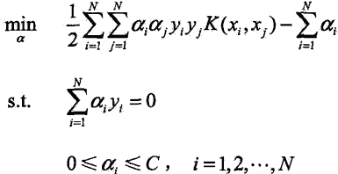
序列最小最优化算法
SMO（Sequential minimal optimization )
解如下凸二次规划的对偶问题
注意：变量是拉格朗日乘子α_{i}，一个对应一个样本

Slide 75

SMO算法
启发式算法，基本思路：
如果所有变量的解都满足此最优化问题的KKT条件，那么得到解；
否则，选择两个变量，固定其它变量，针对这两个变量构建一个二次规划问题，称为子问题，可通过解析方法求解，提高了计算速度。
子问题的两个变量：一个是违反KKT条件最严重的那个，另一个由约束条件自动确定。
SMO算法包括两个部分：
求解两个变量二次规划的解析方法
选择变量的启发式方法

Slide 76


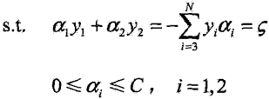
两个变量二次规划的求解过程
选择两个变量，其它固定，SMO的子问题：

Slide 77
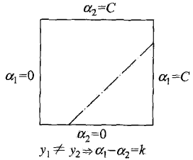
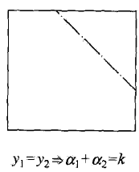
两个变量二次规划的求解过程
两个变量，约束条件用二维空间中的图形表示
假设问题的初始可行解为 ，最优解
设α₂未经剪辑时的最优解为

Slide 78

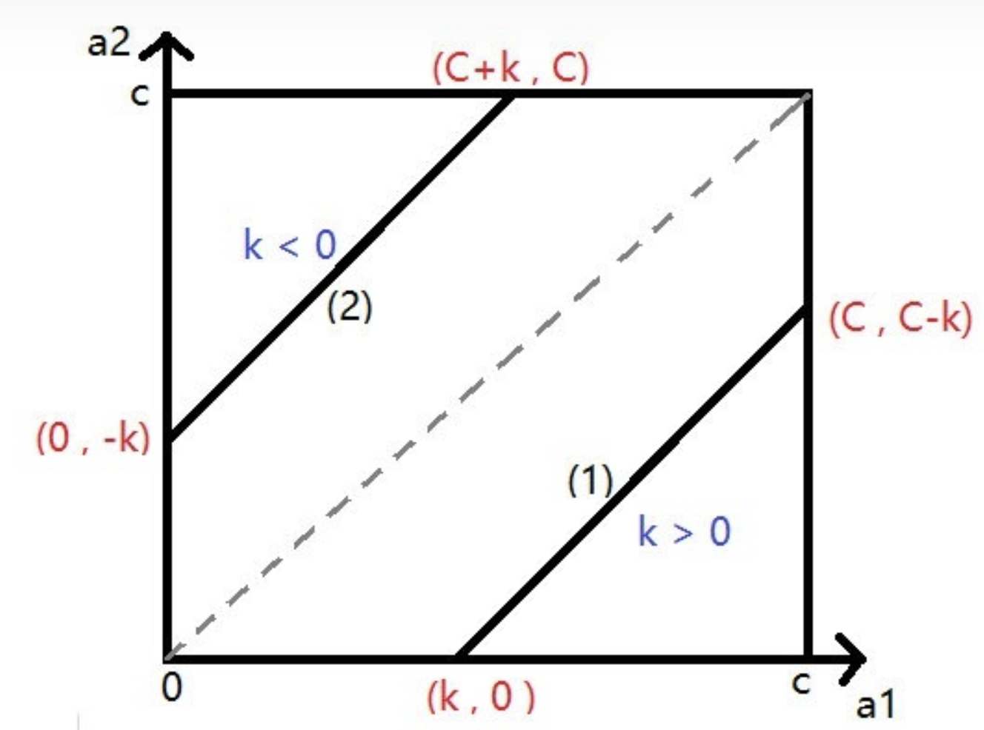


两个变量二次规划的求解过程
根据不等式条件 的取值范围：
左图：
右图：

Slide 79


两个变量二次规划的求解过程
求解过程：
先求沿着约束方向未经剪辑时的
再求剪辑后的
记：
令：
E 为输入x的预测值和真实输出y的差，i=1，2

Slide 80

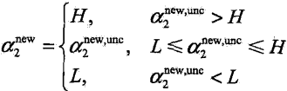

两个变量二次规划的求解过程
定理：
最优化问题沿约束方向未经剪辑的解：
剪辑后的解
得到α₁的解

Slide 81



两个变量二次规划的求解过程
证明： 引进记号
目标函数写成：
由 及

Slide 82




两个变量二次规划的求解过程
得到只是α₂ 的函数的目标函数
对α₂求导
令其为0：

Slide 83


两个变量二次规划的求解过程
将 代入：
将 代入：

Slide 84
两个变量二次规划的求解过程
得到定理：
最优化问题沿约束方向未经剪辑的解：
剪辑后的解
得到α₁的解

Slide 85

变量的选择方法
SMO算法在每个子问题中选择两个变量优化，其中至少一个变量是违反KKT条件的
1、第一个变量的选择：外循环
违反KKT最严重的样本点，
检验样本点是否满足KKT条件：
先检查

Slide 86

变量的选择方法
2、第二个变量的检查: 内循环，
选择的标准是希望能使目标函数有足够大的变化
即对应 最大 ，即E1，E2 的符号相反，差异最大
启发式：选取两变量所对应样本之间间隔最大
如果内循环通过上述方法找到的点不能使目标函数有足够的下降
则：遍历间隔边界上的样本点，测试目标函数下降
如果下降不大，则遍历所有样本点
如果依然下降不大，则丢弃外循环点，重新选择

Slide 87



计算阈值b和Ei
3、每次完成两个变量的优化后，重新计算b，Ei
由KKT条件：

Slide 88

计算阈值b和Ei
3、每次完成两个变量的优化后，重新计算b，Ei
由KKT条件：

Slide 89


计算阈值b和Ei
如果：

Slide 90

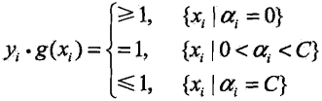

SMO算法
输入：训练数据集
，精度ε
输出：近似解 α

Slide 91
SMO算法
SVM light：Joachims
http://svmlight.joachims.org
LIBSVM:http://www.csie.ntu.edu.tw/~cjlin/libsvm

Slide 92
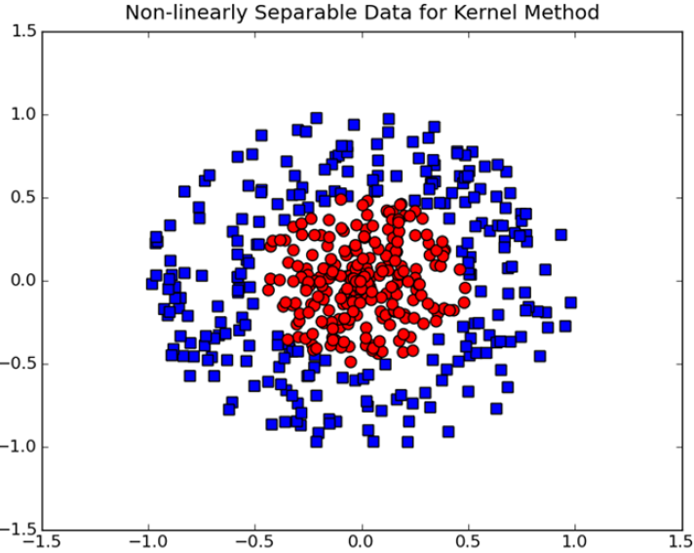

在复杂数据上应用核函数
σ越小，分的类别越细，容易出现过拟合；分的类别越粗，容易出现欠拟合

Slide 93
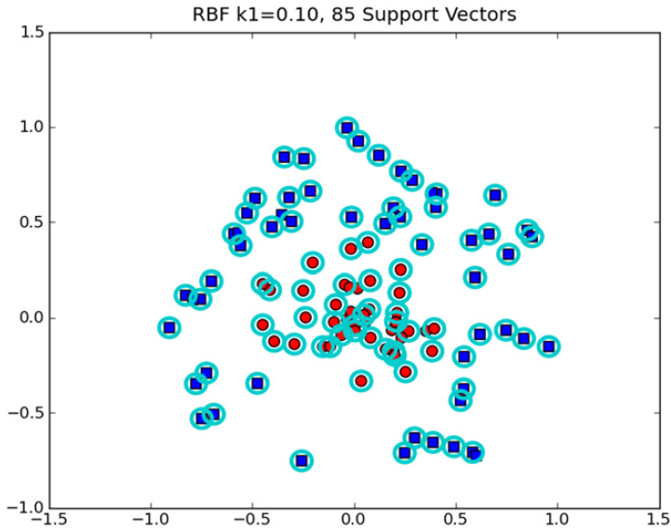
核函数进行样本测试

Slide 94
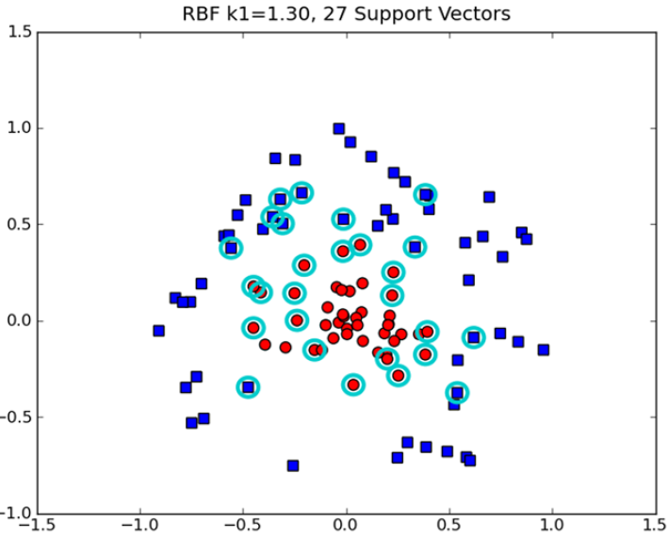
核函数进行样本测试

Slide 95
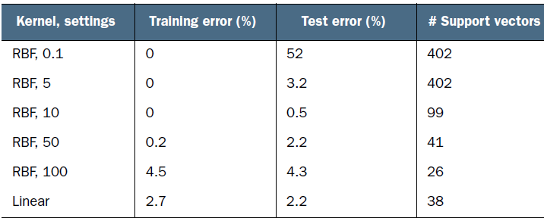
基于支持向量机的手写数字识别

Slide 96
Q&A?

